Slide 1
SPLIT 5차
데이터 파일 이해와 처리

Slide 2
진법
2진법 bin()
16진법 : 0xDEADBEEF, 0xABCDEF12, … hex()

Slide 3
데이터의 크기
비트 : 0이냐 1이냐 (2진법으로 1자리) C Java
바이트 : 8비트 (2진법으로 8자리) char byte
워드(WORD): 2바이트 : 16비트 short short/char
더블 워드(DWORD): 4바이트 : 32비트 int int
쿼드 워드(QWORD): 8바이트 : 64비트 long long

Slide 4
unsigned와 signed
같은 32비트 정수라고 해도 양수만을 표현하느냐 음수도 표현하느냐에 따라서 범위와 표현 방식이 달라짐
signed: 부호 있는 : 최상위 비트가 부호를 결정함
unsigned: 부호 없는 : 최상위 비트가 2의 32승 자리로 이용됨

Slide 5
(심화) 부호 확장
unsigned 8비트로 250은 최상위 비트가 1입니다.
이것을 32비트로 확장한다면:
250이라는 걸 아는 사람: 새로 생긴 자리를 다 0으로 채운다.
11111010으로 읽는 컴퓨터 : 이것이 +250인지 -6인지 모른다. 그러므로 새로 생긴 자리를 0으로 채울지 1로 채울지 모른다.
그러므로 명시가 필요하다.

Slide 6
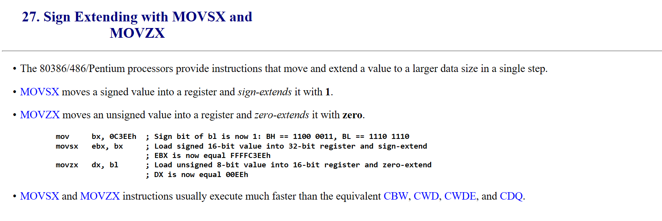
CPU에서 이런 것을 명시하는 방법을 제공한다.

Slide 7
비트 연산 (bitwise operations)
a AND b: a와 b가 모두 1이면 1 나머지는 0
a OR b: a 또는 b가 1이면 1 둘 다 0이면 0
a XOR b: a와 b가 다르면 1 같으면 0
a NOR b: not OR
a NAND b: not AND
a NXOR b: not XOR
NEG a: a의 비트를 뒤집는다.

Slide 8
비트 쉬프트 연산
shift left a, 5 : a의 모든 비트를 왼쪽으로 5칸 옮긴다. 나머지는 0으로 채운다. (32를 곱하는 것과 동일)
shift right a, 3: a의 모든 비트를 오른쪽으로 3칸 옮긴다. 넘치면 버린다. (8로 나누고 버린다)
roll left a, 4: 왼쪽으로 4칸 순환
roll right a, 1: 오른쪽으로 1칸 순환

Slide 9
엔디안
리틀 엔디안
빅 엔디안

Slide 10
파일의 종류
텍스트
문서
소리
그림
동영상

Slide 11
헤더
어떤 데이터의 메타데이터를 잘 저장하기 위해 파일의 맨 앞에 위치하는 데이터 덩어리
파일의 맨 뒤에 있으면 footer이라고 함.

Slide 12
텍스트
말 그대로 폰트나 색 이런 것을 제외하고
문자의 배열 자체만 저장
txt파일

Slide 13
텍스트 – ASCII code
컴퓨터가 개발되었을 때, 문자를 표현해야 할 일 증가
영어의 알파벳을 숫자에 대응하는 시스템

Slide 14
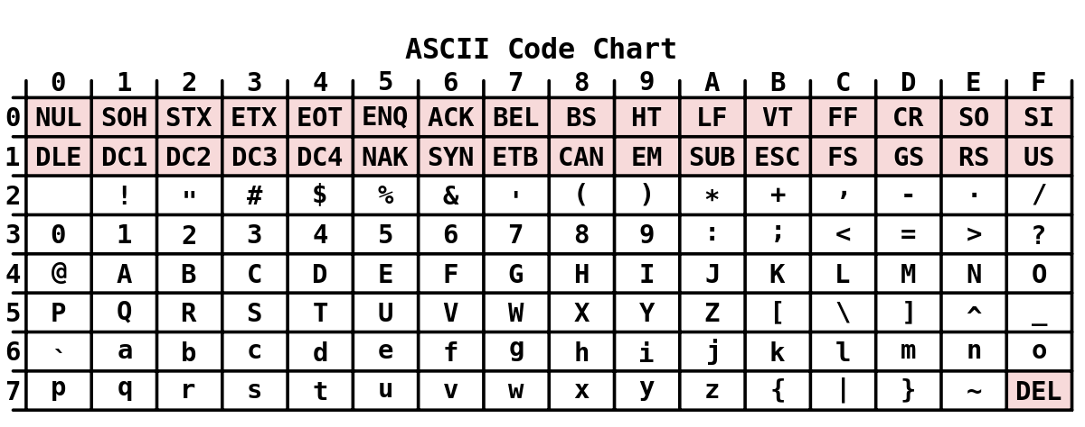
ASCII 코드 대응표
00 = NULL
41 = ‘A’
61 = ‘a’
31 = ‘1’
20 = ‘ ‘
알 수 없는 작성자 님의 이 사진에는 CC BY-SA 라이선스가 적용됩니다.

Slide 15
전통적인 문자열
ASCII code로 나타내는 숫자들을 연속된 메모리에 저장한다. 문자열의 끝에 0(NULL)을 삽입한다.
따라서 문자열의 길이를 구하려면 문자열의 처음부터 0이 나올때까지 재면 된다.
48 65 6C 6C 6F 00 : Hello라는 문자열이다.

Slide 16
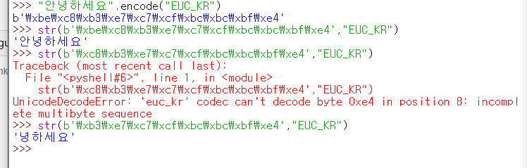
Multibyte string
MBCS: multi byte character system
한 글자가 여러 바이트를 사용하는 문자열 인코딩 방식
Head byte와 Trail byte가 있다.

Slide 17
Unicode
Universal-encode
세계의 많은 문자들을 지원하기 위해 국제적으로 정한 표준
예를 들어 EUC_KR등 각 국가 인코딩에서는 한국어와 중국어, 일본어를 동시에 표현하는데 어려움이 있었다.
뛝쀍땳궭귋뒓…. 이런 것을 막아준다.

Slide 18
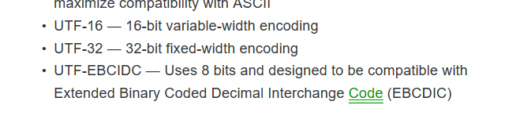
Unicode Transformation Format
UTF
https://ko.wikipedia.org/wiki/유니코드_평면#기본_다국어_평면
Fixed-width가 편하다.

Slide 19
색상
RGBA
각 요소들이 각각 1바이트씩 사용(unsigned:0~255;0~0xFF)
0xFFFFFFFF: 흰색
0xFF0000FF: 빨간색
A는 알파값 = 불투명도

Slide 20

알파 블렌딩
0x00FFFF7F 와 0xFFFF007F 를 섞는 경우
이런식으로 공식이 여러 종류가 있다.

Slide 21
이미지 파일
bmp
png
jpg
…

Slide 22
이미지의 기본 정보
가로 세로 길이, 각 픽셀의 값
class image:
def __init__(w, h, data):
self.width = w
self.height = h
self.data = data
def getPixel(self, x, y):
return self.data[x,y]
…

Slide 23
BMP
마이크로소프트에서 즐겨 쓰는 포맷
압축하지 않고 위의 정보를 그대로 사용할 수 있다.
AVI 동영상 포맷에서도 종종 사용됨
RGB가 아닌 RBG?로 저장함
팔레트를 사용하기도 함
두 가지 방식이 있음
구조 자체가 간단해서 윈도우 밖에서도 쉽게 읽을 수 있다.

Slide 24
색상 팔레트
RGBA값은 32비트 즉 DWORD 크기를 갖고 있으므로 파일 크기가 4바이트 * 100만 크기까지도 늘어날 수도 있다.
팔레트를 쓰면 자주 쓰이는 색들만 모아서 정의해 두고 픽셀값 대신 팔레트에 대한 인덱스를 기록하여 데이터를 줄일 수 있다. 65535개의 색을 사용해도 충분하지만 4바이트가 2바이트가 되어 크기가 줄어든다

Slide 25
png
portable network graphics
헤더가 좀 더 많은 정보를 담고 있다.
팔레트를 사용하기도 한다.
윈도우 이외 운영체제에서도 사용이 가능하다.

Slide 26
jpg
사진 파일을 손실 압축하며, 사진 등에 가장 많이 쓰임
자세한 내용은 푸리에 + 허프만 인코딩 관련 수학이 들어감

Slide 27
PIL
Python image library
pip install PIL
python –m pip install PIL

Slide 28
소리
스피커에서 진동판이 일으킬 압력을 시간 순서대로 저장한다.
MIDI
PCM
WAV
MP3
OGG
AAC

Slide 29
MIDI
컴퓨터의 악보 같은 것이다.
즉 소리 데이터 자체가 담겨 있는 게 아니라 어떤 악기로 어떤 길이로 어떤 음을 연주할지를 적어둔다.
재생하기 위해 sound font가 필요하다.

Slide 30
PCM
스피커에서 바로 소리를 내게 할 수 있는 데이터 형식이다.

Slide 31
wav
마이크로소프트에서 많이 쓰인다.
데이터를 보통 압축하지 않는다.
읽고 쓰기가 간단하다.
파형 그대로를 저장한다. 즉 파일 안의 내용물을 그래프로 그리면 사인그래프를 얻을 수도 있다.

Slide 32
MP3
MPEG-3 포맷
프라운호퍼 연구소가 로열티를 갖고 있어서 사용료를 내야 했다.
그런데 몇 년 전 그 저작권이 만료되었다.

Slide 33
OGG
Vorbis가 무료로 배포한 음질 좋은 포맷이다.

Slide 34
AAC
Advanced Audio Coding
mp3를 만든 프라운호퍼 연구소의 두번째 작품
로열티를 내야 한다.

Slide 35
동영상
소리와 이미지의 연속체를 한데 묶어 압축해 둔 포맷
둘이 분리하는 것은 어렵지 않다.
AVI - microsoft
MP4
WMV
…

